Slide 1
第一篇 横截面数据的回归分析

Slide 2
第2章 简单回归模型
提要
一、简单回归模型的定义
二、普通最小二乘法（OLS）的推导
三、OLS的性质
四、度量单位与函数形式
五、 OLS估计量的期望值与方差

Slide 3
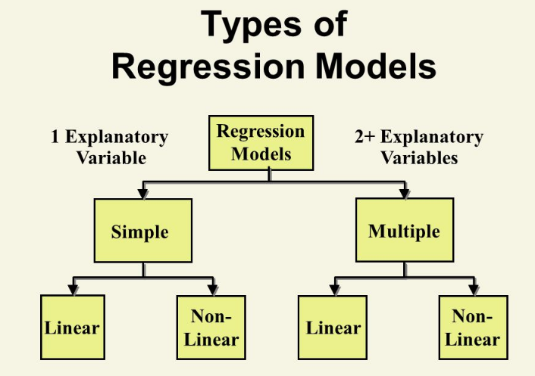
回归模型的类型

Slide 4
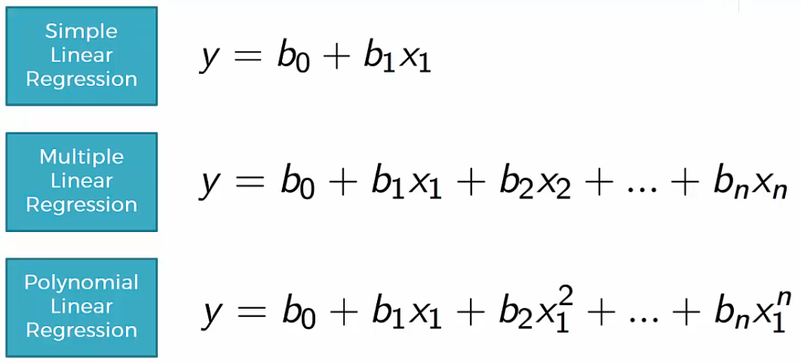
例如

Slide 5
一、简单回归模型的定义
简单回归模型可用于研究两个变量之间的关系。
学习、认识简单回归模型是深入学习和应用多元回归模型是入门性的工具。
应用计量经济分析，一般说来是从做模型假设开始：比如x和y是两个代表某个总体的变量，关注的是“用x来解释y”，或者“研究y如何随x而变化”。要注意的是，这里的x和y之间并没有因果的关系，它们的变化是同步的。

Slide 6
建立用x解释y的模型时，要面临三个问题。
第一，既然两个变量之间没有确切的关系，那么应该如何考虑其他影响y的因素呢？
第二，y与x的函数关系是怎样的呢？
第三，怎样确定在其他条件不变的条件下刻画了y与x之间的关系（如果这是一个理想目标的话）？

Slide 7
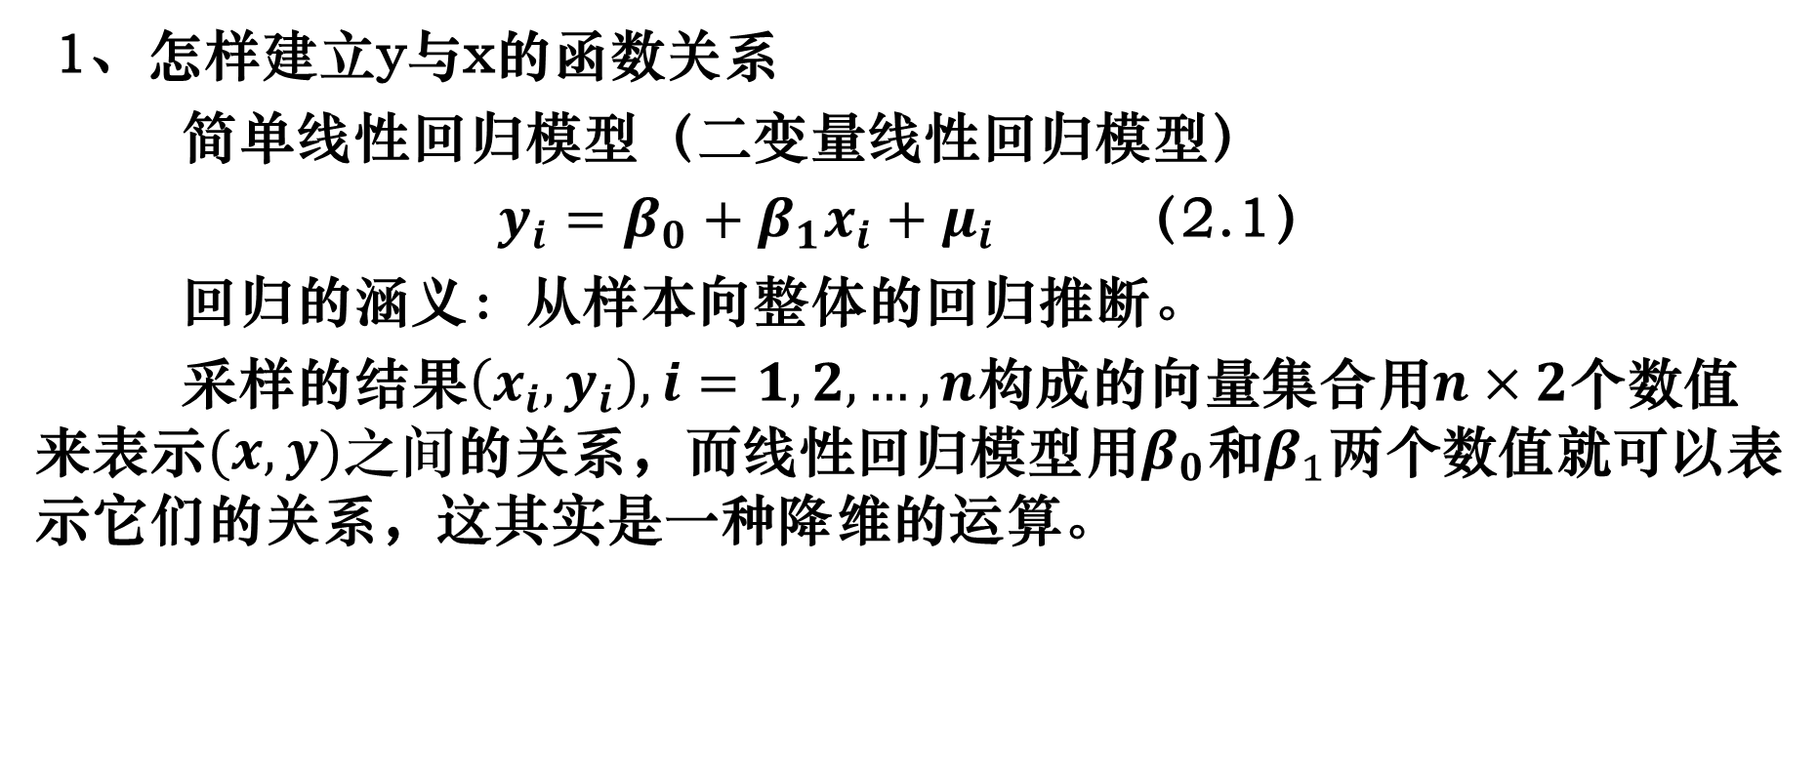
1、怎样建立y与x的函数关系
简单线性回归模型（二变量线性回归模型）
$y_{i}=β_{0}+β_{1}x_{i}+μ_{i}$ （2.1）
回归的涵义：从样本向整体的回归推断。
采样的结果$（x_{i},y_{i}）,i=1,2,…,n$构成的向量集合用$n×2$个数值来表示$(x,y)之间$的关系，而线性回归模型用$β_{0}$和$β_{1}$两个数值就可以表示它们的关系，这其实是一种降维的运算。

Slide 8
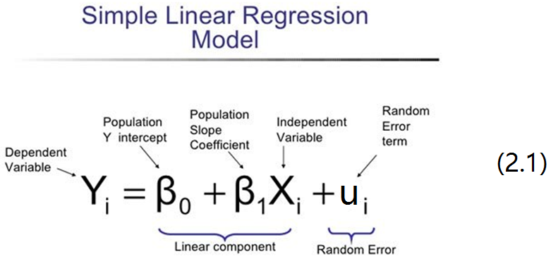
简单线性回归模型

Slide 9
2、方程（2.1）中变量的名称
通过方程（2.1）联系起来，变量y和x就有许多可以互换的不同名称。y被称为因变量(dependent variables)、 被解释变量（explained variables)、响应变量(variables)、被预测变量(variables) 或者回归子(regressand)。
x被称为自变量(independent variables) 、解释变量(explanatory variables)、 控 制变量(control variables)、预测变量(predictor variables)或者回归元 (regressor)。另外，x还被称为协变量 (covariate) 。
“因变量”和“自变量”两个词在计量学中使用较多，但要注意这里所说的“自变 ”(independent) 与统计学里随机变量之间的独立有所不同。

Slide 10
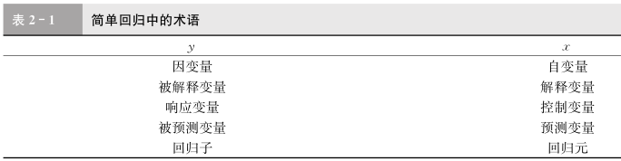
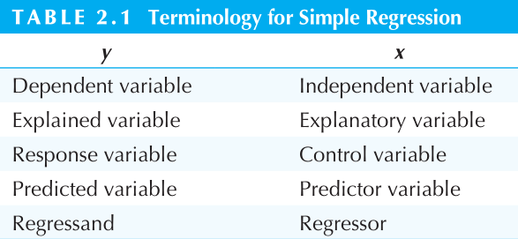
“被解释”和“解释”变量这两个词是最具描述性的

Slide 11
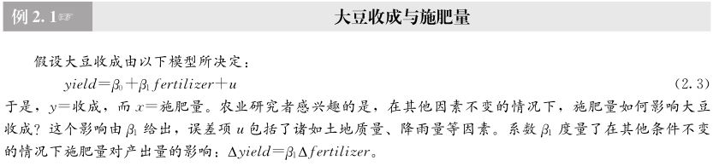
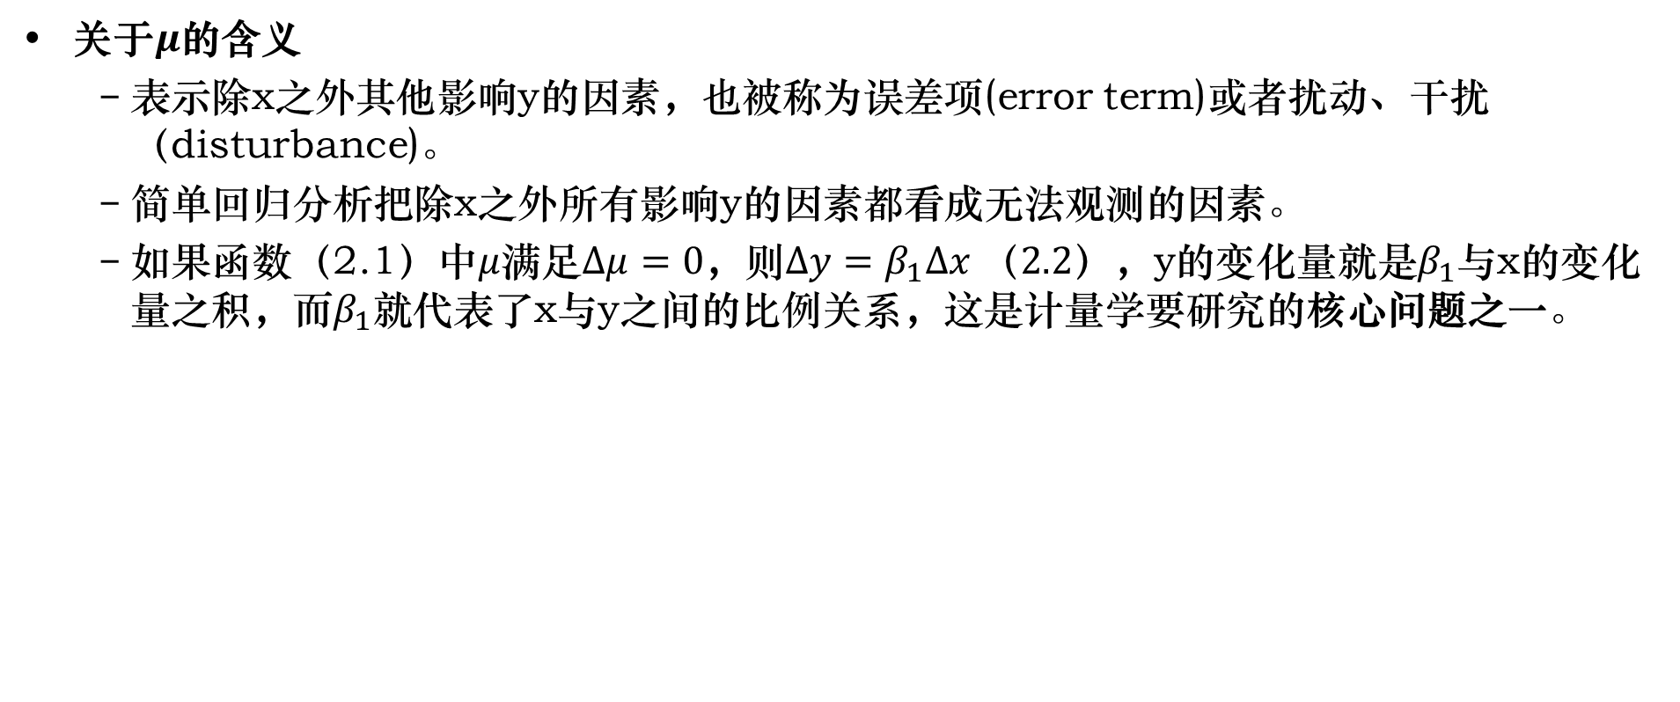
关于$μ$的含义
表示除x之外其他影响y的因素，也被称为误差项(error term)或者扰动、干扰（disturbance)。
简单回归分析把除x之外所有影响y的因素都看成无法观测的因素。
如果函数（2.1）中$μ$满足$Δμ=0，$则$Δy=β_{1}Δx （2.2），$y的变化量就是$β_{1}$与x的变化量之积，而$β_{1}$就代表了x与y之间的比例关系，这是计量学要研究的核心问题之一。

Slide 12
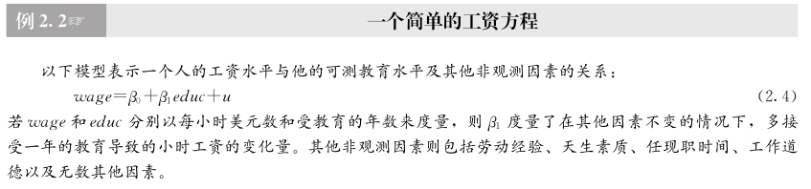

Slide 13
3. 关于模型的假设
模型（2.1）的线性形式意味着：不管 x 的初始值为多少， 它的任何一单位变化对 y 的影响都是相同的。
这样做，对许多经济应用来说是不现实的。例如，在工资教育的例子中，或许还要考虑到递增的回报，即后一年的教育比前一年的教育对工资的影响更大。
问题： 模型(2.1)是否真的得到关于 x 如何在其他因素不变下影响 y 的结论?
从方程 (2.2)中看出，保持所有其他因素（u中）不变，β1确实能度量 x 对 y 的影响。至此，对这个因果问题的讨论可以就此结束吗？显然不行。

Slide 14
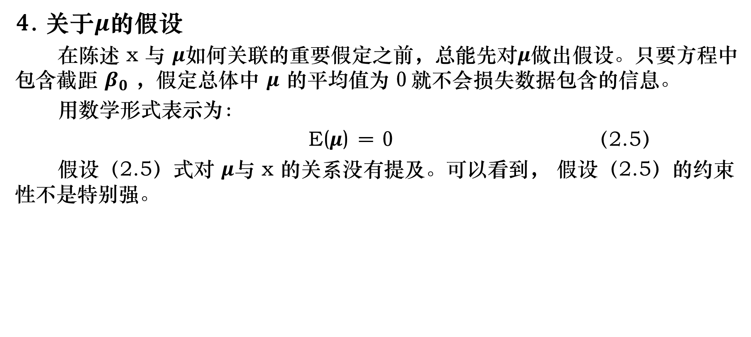
4. 关于$μ$的假设
在陈述 x 与 $μ$如何关联的重要假定之前，总能先对$μ$做出假设。只要方程中包含截距 $β_{0}$ ，假定总体中 $μ$ 的平均值为０就不会损失数据包含的信息。
用数学形式表示为：
E($μ$) ＝０ （2.5）
假设（2.5）式对 $μ$与 x 的关系没有提及。可以看到， 假设（2.5）的约束性不是特别强。

Slide 15
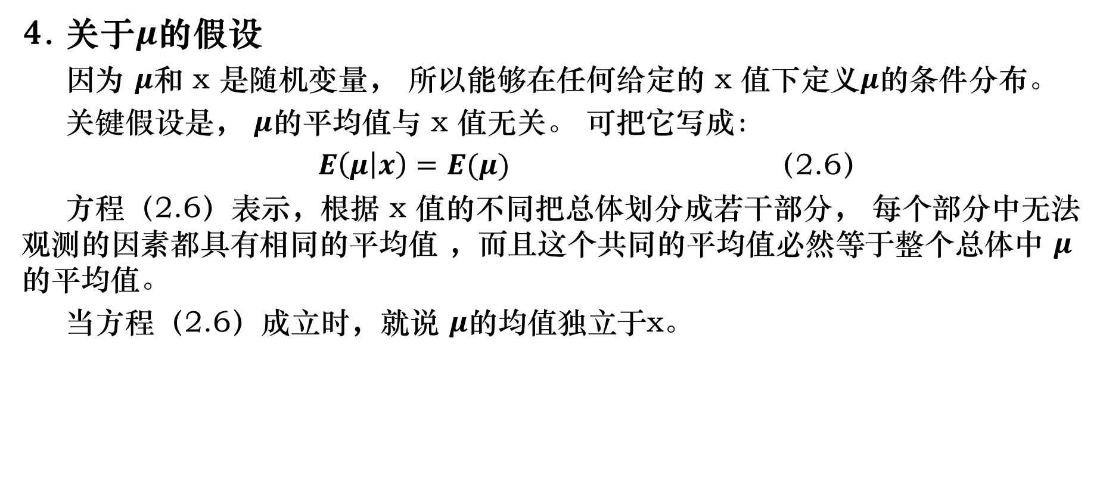
4. 关于$μ$的假设
因为 $μ$和 x 是随机变量， 所以能够在任何给定的 x 值下定义$μ$的条件分布。
关键假设是， $μ$的平均值与 x 值无关。 可把它写成：
$E\left(μ | x\right)=E(μ)$ （2.6）
方程（2.6）表示，根据 x 值的不同把总体划分成若干部分， 每个部分中无法观测的因素都具有相同的平均值 ，而且这个共同的平均值必然等于整个总体中 $μ$ 的平均值。
当方程（2.6）成立时，就说 $μ$的均值独立于x。

Slide 16
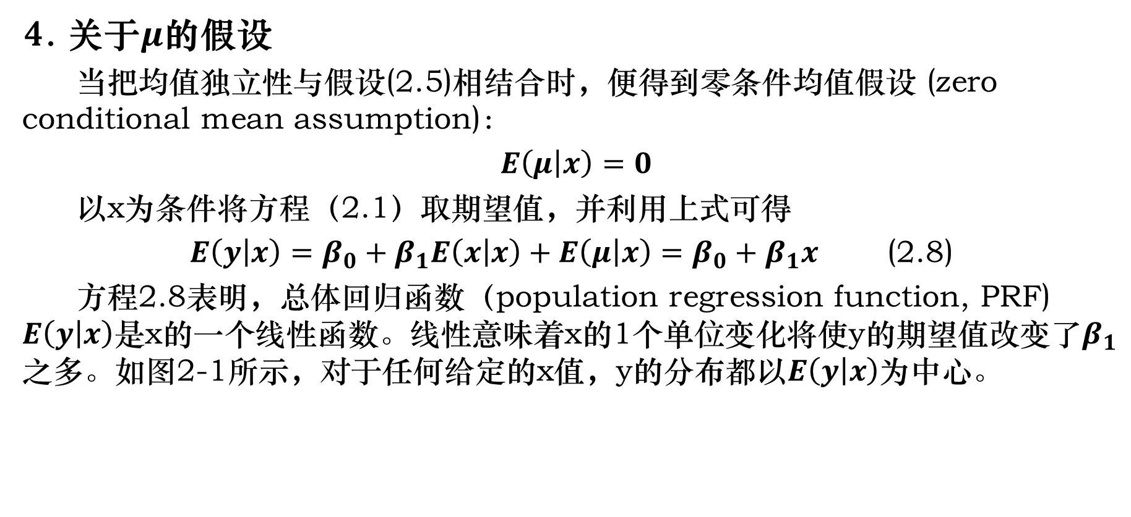
4. 关于$μ$的假设
当把均值独立性与假设(2.5)相结合时，便得到零条件均值假设 (zero conditional mean assumption)：
$E\left(μ | x\right)=0$
以x为条件将方程（2.1）取期望值，并利用上式可得
$E\left(y | x\right)=β_{0}+β_{1}E\left(x | x\right)+E\left(μ | x\right)=β_{0}+β_{1}x$ (2.8)
方程2.8表明，总体回归函数（population regression function, PRF) $E\left(y | x\right)$是x的一个线性函数。线性意味着x的1个单位变化将使y的期望值改变了$β_{1}$之多。如图2-1所示，对于任何给定的x值，y的分布都以$E\left(y | x\right)$为中心。

Slide 17
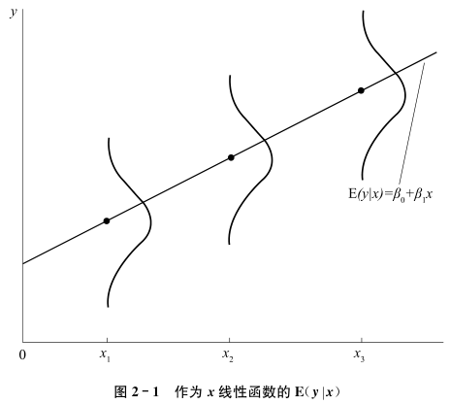
总体回归函数图形

Slide 18
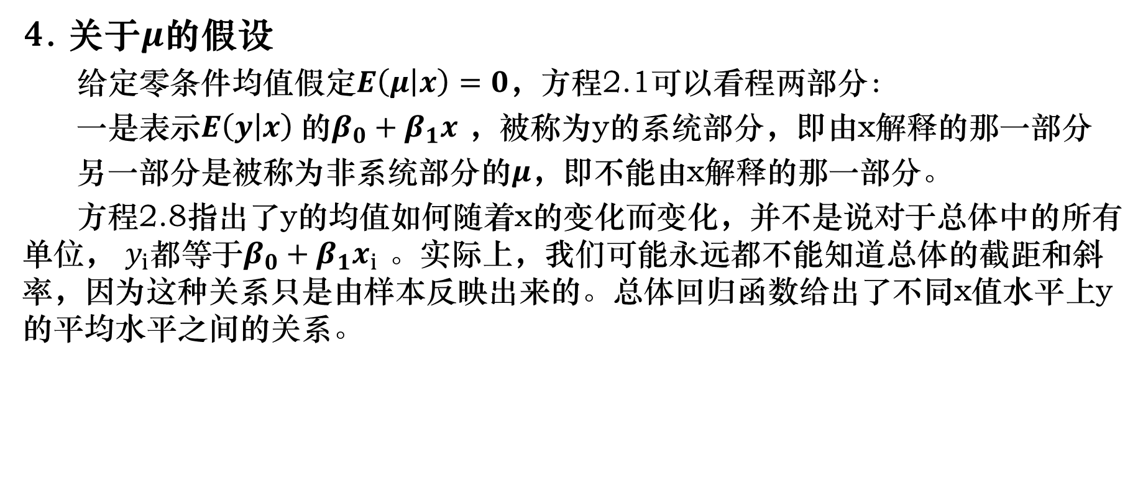
4. 关于$μ$的假设
给定零条件均值假定$E\left(μ | x\right)=0$，方程2.1可以看程两部分：
一是表示$E\left(y | x\right) 的β_{0}+β_{1}x$ ，被称为y的系统部分，即由x解释的那一部分
另一部分是被称为非系统部分的$μ$，即不能由x解释的那一部分。
方程2.8指出了y的均值如何随着x的变化而变化，并不是说对于总体中的所有单位， $y_{i}$都等于$β_{0}+β_{1}x_{i}$ 。实际上，我们可能永远都不能知道总体的截距和斜率，因为这种关系只是由样本反映出来的。总体回归函数给出了不同x值水平上y的平均水平之间的关系。

Slide 19
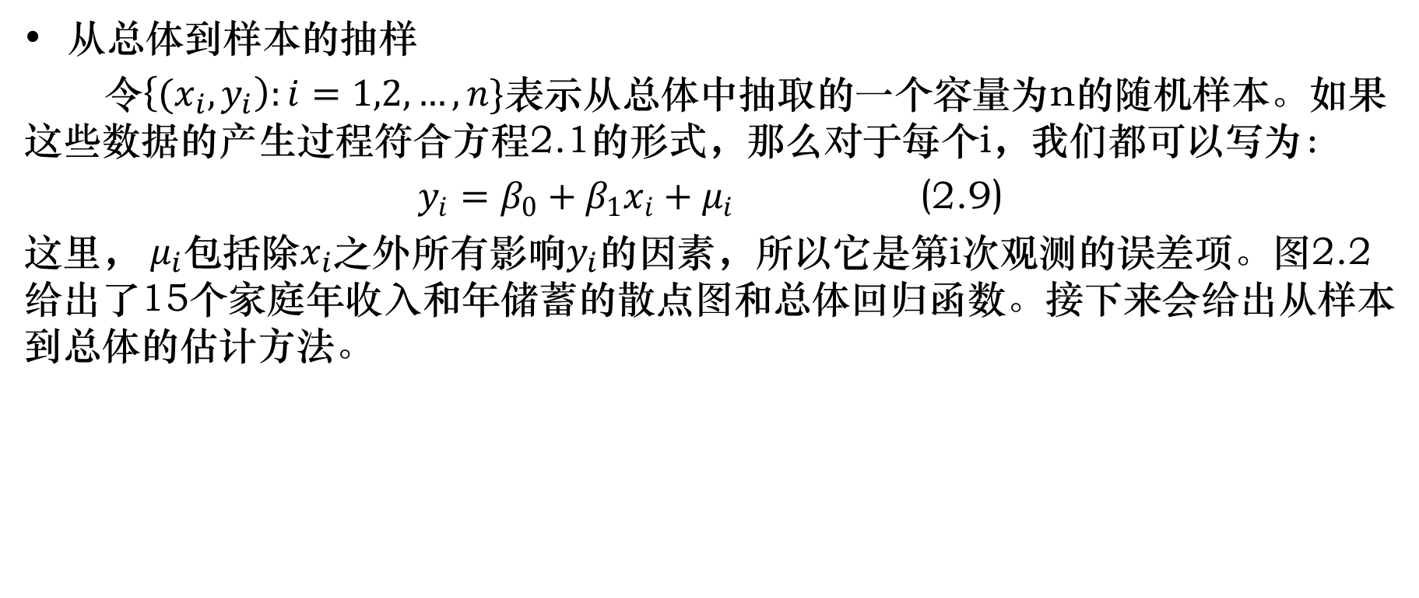
从总体到样本的抽样
令$\left\{{(x}_{i},y_{i}\right):i=1,2,…,n\}$表示从总体中抽取的一个容量为n的随机样本。如果这些数据的产生过程符合方程2.1的形式，那么对于每个i，我们都可以写为：
$y_{i}=β_{0}+β_{1}x_{i}+μ_{i}$ (2.9)
这里， $μ_{i}$包括除$x_{i}$之外所有影响$y_{i}$的因素，所以它是第i次观测的误差项。图2.2给出了15个家庭年收入和年储蓄的散点图和总体回归函数。接下来会给出从样本到总体的估计方法。

Slide 20
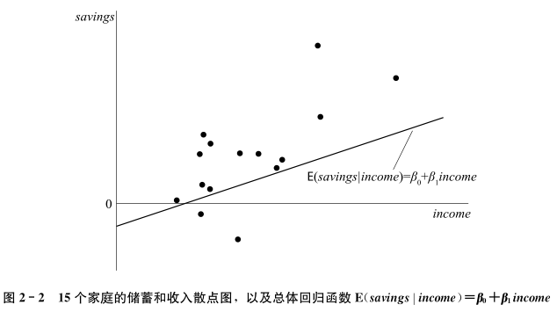
二、普通最小二乘法（OLS）的推导

Slide 21
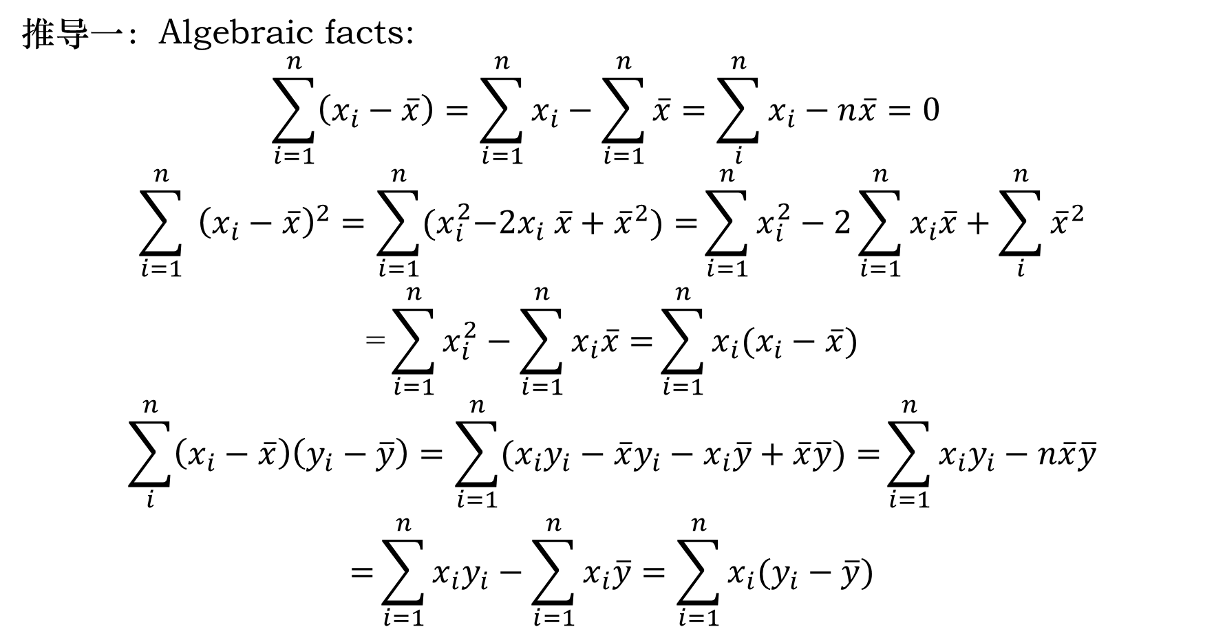
推导一：Algebraic facts:
$$\sum_{i=1}^{n}{\left(x_{i}−\overline{x}\right)}=\sum_{i=1}^{n}{x_{i}}−\sum_{i=1}^{n}{\overline{x}}=\sum_{i}^{n}{x_{i}}−n\overline{x}=0$$
$$\begin{aligned}\sum_{i=1}^{n}{ {\left(x_{i}−\overline{x}\right)}^{2}}=\sum_{i=1}^{n}{{(x}_{i}^{2}−2x_{i} \overline{x}+{\overline{x}}^{2})=}\sum_{i=1}^{n}{x_{i}^{2}}−2\sum_{i=1}^{n}{x_{i}\overline{x}}+\sum_{i}^{n}{{\overline{x}}^{2}} \\ \text{=}\sum_{i=1}^{n}{x_{i}^{2}}−\sum_{i=1}^{n}{x_{i}\overline{x}=}\sum_{i=1}^{n}{x_{i}(x_{i}−\overline{x})}\end{aligned}$$
$$\begin{aligned}\sum_{i}^{n}{\left(x_{i}−\overline{x}\right)\left(y_{i}−\overline{y}\right)}=\sum_{i=1}^{n}{(x_{i}y_{i}−\overline{x}y_{i}−x_{i}\overline{y}+\overline{x}\overline{y})=}\sum_{i=1}^{n}{x_{i}y_{i}}−n\overline{x}\overline{y} \\ \text{=}\sum_{i=1}^{n}{x_{i}y_{i}}−\sum_{i=1}^{n}{x_{i}\overline{y}}=\sum_{i=1}^{n}{x_{i}(y_{i}−\overline{y})}\end{aligned}$$

Slide 22
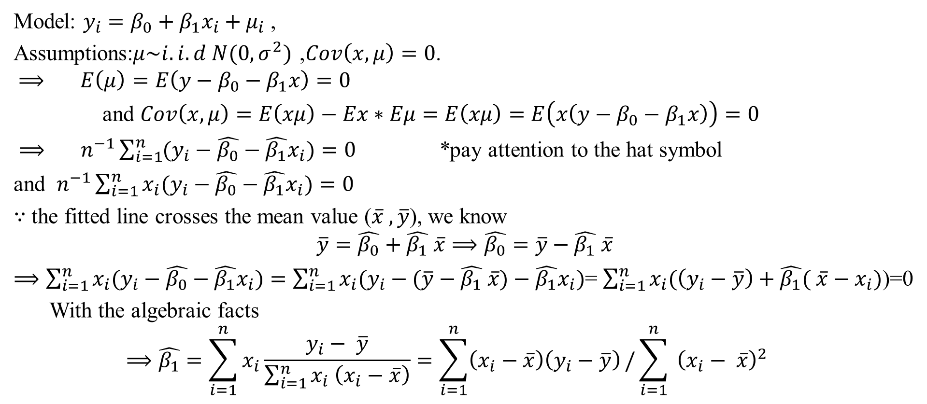
Model: $y_{i}=β_{0}+β_{1}x_{i}+μ_{i}$,
Assumptions:$μ\sim i.i.d N(0,σ^{2})$ ,$Cov\left(x,μ\right)=0$.
$$⟹ E\left(μ\right)=E\left(y−β_{0}−β_{1}x\right)=0$$
and $Cov\left(x,μ\right)=E\left(xμ\right)−Ex∗Eμ=E\left(xμ\right)=E\left(x\left(y−β_{0}−β_{1}x\right)\right)=0$
$⟹ n^{−1}\sum_{i=1}^{n}{(y_{i}−\hat{β_{0}}−\hat{β_{1}}x_{i})}=0$ *pay attention to the hat symbol
and $n^{−1}\sum_{i=1}^{n}{x_{i}(y_{i}−\hat{β_{0}}−\hat{β_{1}}x_{i})}=0$
$∵$ the fitted line crosses the mean value ($\overline{x} ,\overline{y}$), we know
$$\overline{y}=\hat{β_{0}}+\hat{β_{1}} \overline{x}⟹\hat{β_{0}}=\overline{y}−\hat{β_{1}} \overline{x}$$
$⟹\sum_{i=1}^{n}{x_{i}(y_{i}−\hat{β_{0}}−\hat{β_{1}}x_{i})}=\sum_{i=1}^{n}{x_{i}(y_{i}−(\overline{y}−\hat{β_{1}} \overline{x})−\hat{β_{1}}x_{i})}$= $\sum_{i=1}^{n}{x_{i}(\left(y_{i}−\overline{y}\right)+\hat{β_{1}}( \overline{x}−x_{i})}$)=0
With the algebraic facts
$$⟹\hat{β_{1}}=\sum_{i=1}^{n}{x_{i}\frac{y_{i}− \overline{y}}{\sum_{i=1}^{n}{x_{i} \left(x_{i}−\overline{x}\right)}}}=\sum_{i=1}^{n}{\left(x_{i}−\overline{x}\right)\left(y_{i}−\overline{y}\right)}/\sum_{i=1}^{n}{ {\left(x_{i}− \overline{x}\right)}^{2}}$$

Slide 23
推导二：最小化拟合残差的平方和，利用一阶条件（First Order Condition)
推导三：极大似然估计法

Slide 24
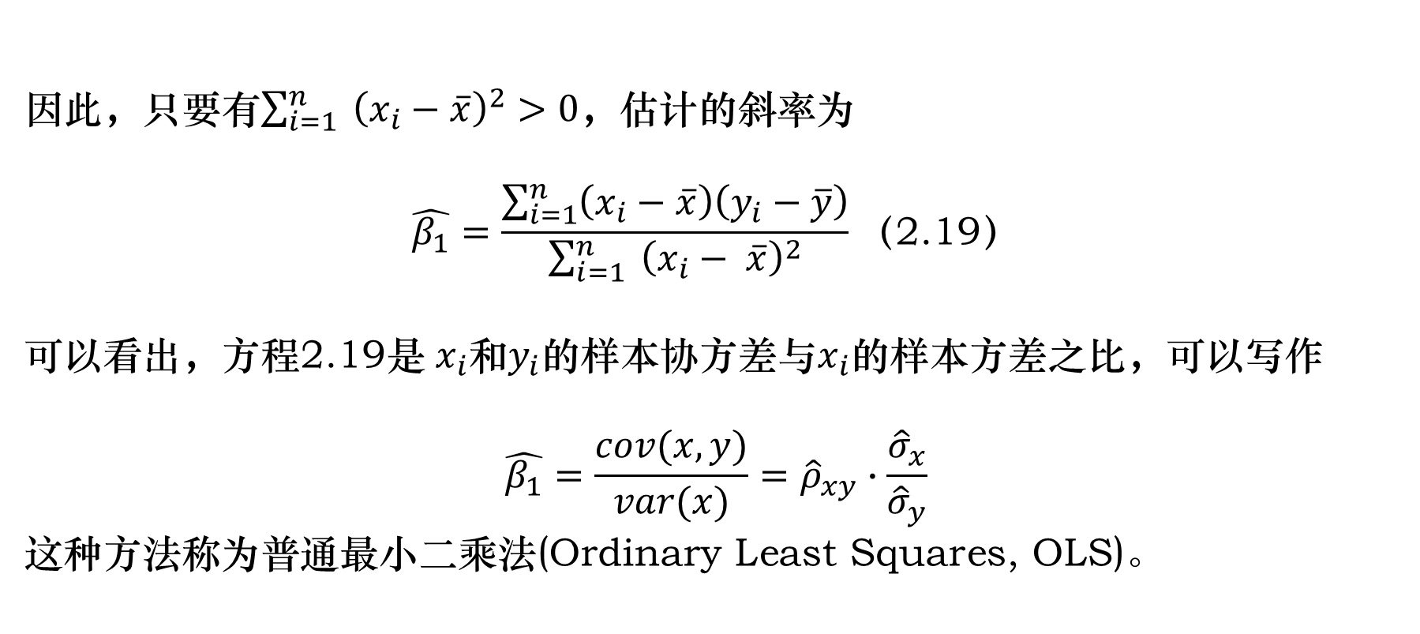
因此，只要有$\sum_{i=1}^{n}{ {\left(x_{i}−\overline{x}\right)}^{2}}>0$，估计的斜率为
$$\hat{β_{1}}=\frac{\sum_{i=1}^{n}{\left(x_{i}−\overline{x}\right)\left(y_{i}−\overline{y}\right)}}{\sum_{i=1}^{n}{ {\left(x_{i}− \overline{x}\right)}^{2}}}\text{（}\text{2.19}\text{）}$$
可以看出，方程2.19是 $x_{i}$和$y_{i}$的样本协方差与$x_{i}$的样本方差之比，可以写作
$$\hat{β_{1}}=\frac{cov(x,y)}{var(x)}={\hat{ρ}}_{xy}∙\frac{{\hat{σ}}_{x}}{{\hat{σ}}_{y}}$$
这种方法称为普通最小二乘法(Ordinary Least Squares, OLS)。

Slide 25
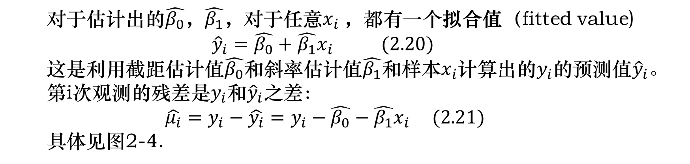
对于估计出的$\hat{β_{0}}，\hat{β_{1}}$，对于任意$x_{i}$，都有一个拟合值（fitted value)
$${\hat{y}}_{i}=\hat{β_{0}}+\hat{β_{1}}x_{i} (2.20)$$
这是利用截距估计值$\hat{β_{0}}$和斜率估计值$\hat{β_{1}}$和样本$x_{i}$计算出的$y_{i}$的预测值${\hat{y}}_{i}$。
第i次观测的残差是$y_{i}$和${\hat{y}}_{i}之差$：
$$\hat{μ_{i}}=y_{i}−\hat{y_{i}}=y_{i}−\hat{β_{0}}−\hat{β_{1}}x_{i} (2.21)$$
具体见图2-4.

Slide 26
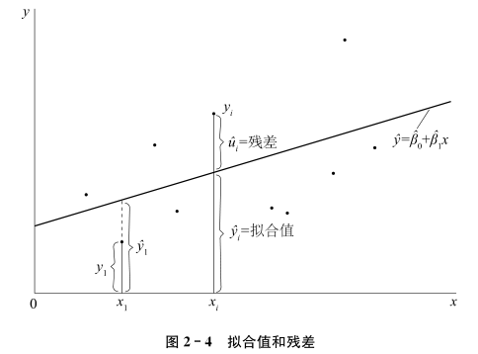

Slide 27
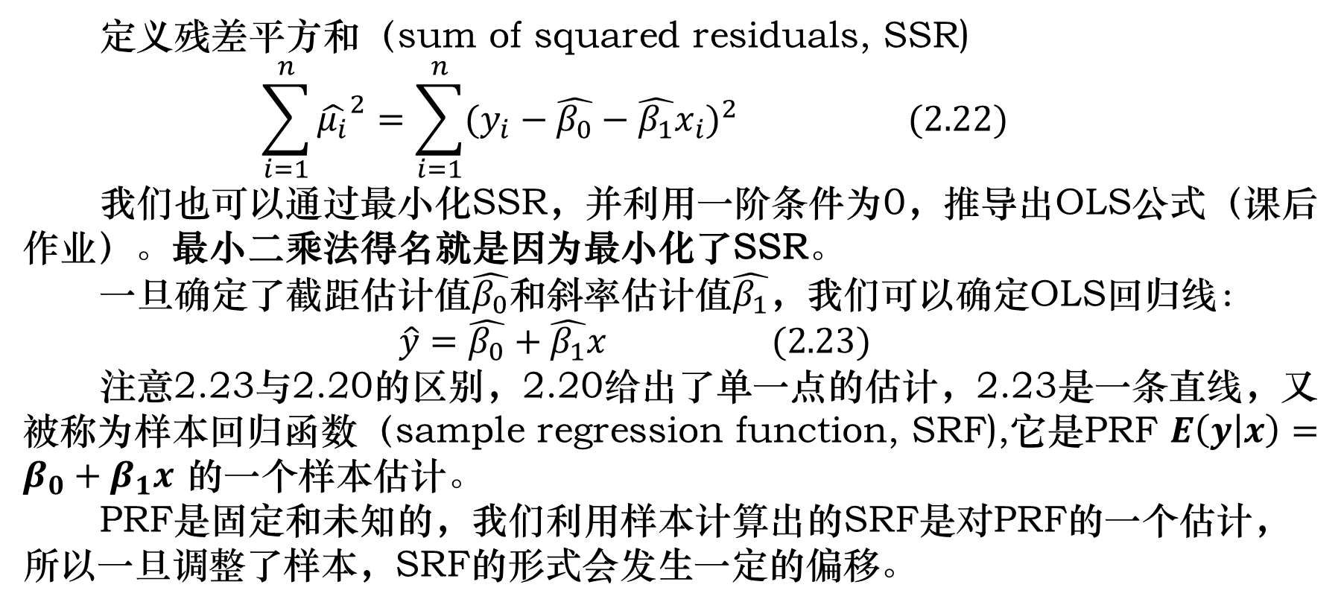
定义残差平方和（sum of squared residuals, SSR)
$$\sum_{i=1}^{n}{{\hat{μ_{i}}}^{2}}=\sum_{i=1}^{n}{{(y_{i}−\hat{β_{0}}−\hat{β_{1}}x_{i})}^{2}} (2.22)$$
我们也可以通过最小化SSR，并利用一阶条件为0，推导出OLS公式（课后作业）。最小二乘法得名就是因为最小化了SSR。
一旦确定了截距估计值$\hat{β_{0}}$和斜率估计值$\hat{β_{1}}$，我们可以确定OLS回归线：
$$\hat{y}=\hat{β_{0}}+\hat{β_{1}}x (2.23)$$
注意2.23与2.20的区别，2.20给出了单一点的估计，2.23是一条直线，又被称为样本回归函数（sample regression function, SRF),它是PRF $E\left(y | x\right)=β_{0}+β_{1}x$ 的一个样本估计。
PRF是固定和未知的，我们利用样本计算出的SRF是对PRF的一个估计，所以一旦调整了样本，SRF的形式会发生一定的偏移。

Slide 28
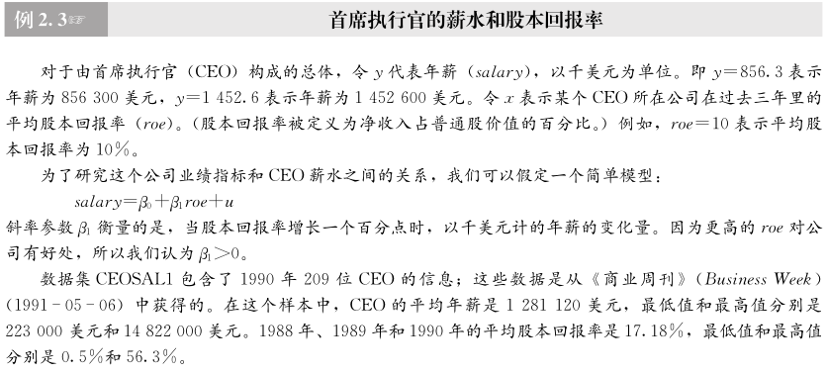

Slide 29
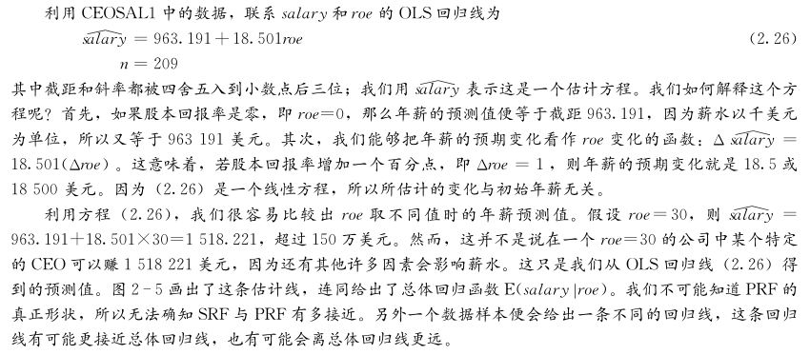

Slide 30
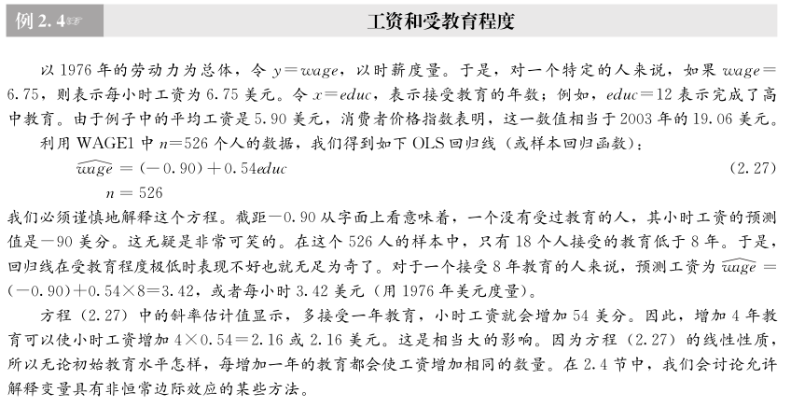

Slide 31
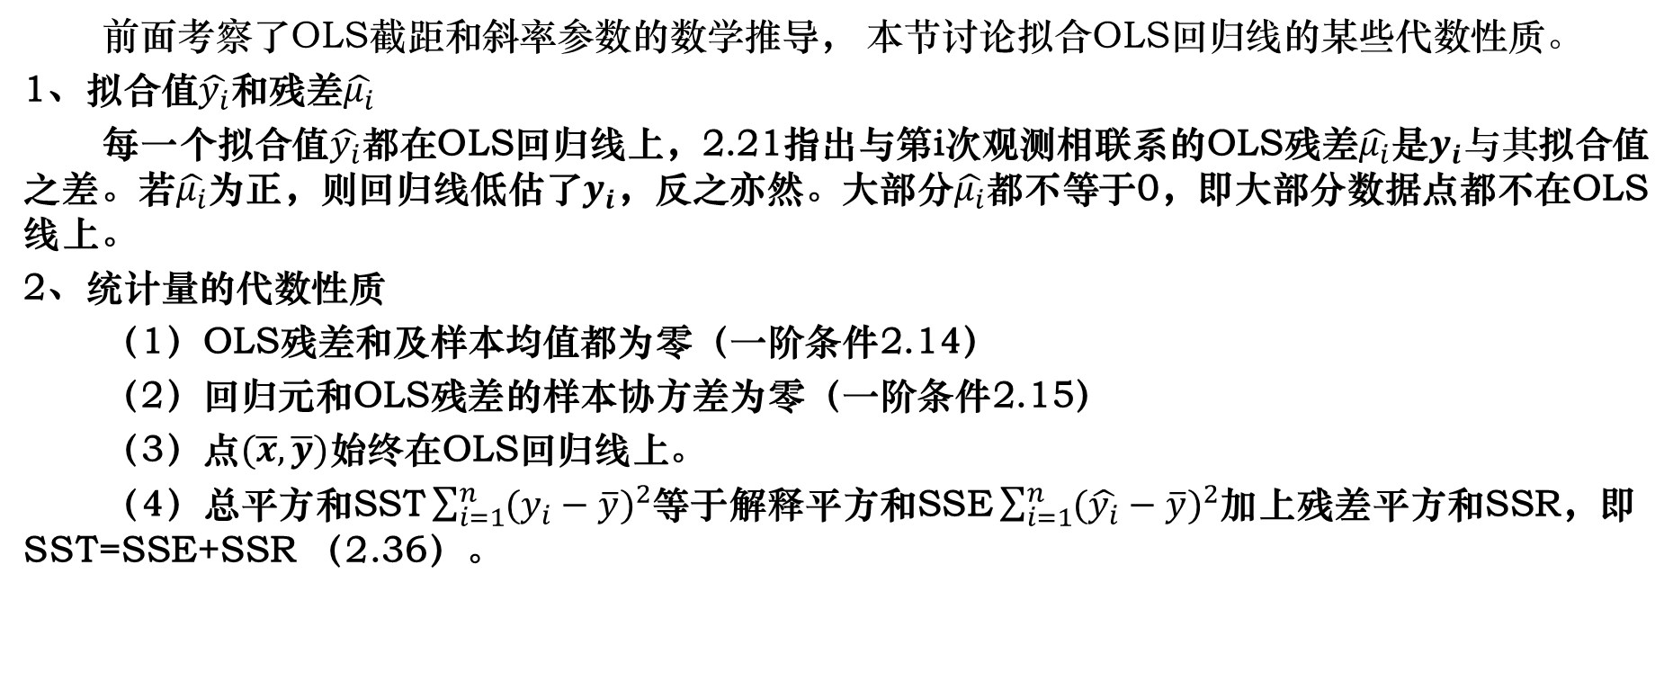
三、OLS的性质
前面考察了OLS截距和斜率参数的数学推导， 本节讨论拟合OLS回归线的某些代数性质。
1、拟合值$\hat{y_{i}}$和残差$\hat{μ_{i}}$
每一个拟合值$\hat{y_{i}}$都在OLS回归线上，2.21指出与第i次观测相联系的OLS残差$\hat{μ_{i}}$是$y_{i}与其$拟合值之差。若$\hat{μ_{i}}$为正，则回归线低估了$y_{i}$，反之亦然。大部分$\hat{μ_{i}}$都不等于0，即大部分数据点都不在OLS线上。
2、统计量的代数性质
（1）OLS残差和及样本均值都为零（一阶条件2.14）
（2）回归元和OLS残差的样本协方差为零（一阶条件2.15）
（3）点$(\overline{x},\overline{y})$始终在OLS回归线上。
（4）总平方和SST $\sum_{i=1}^{n}{{(y_{i}−\overline{y})}^{2}}$等于解释平方和SSE $\sum_{i=1}^{n}{{(\hat{y_{i}}−\overline{y})}^{2}}$加上残差平方和SSR，即SST=SSE+SSR （2.36）。

Slide 32
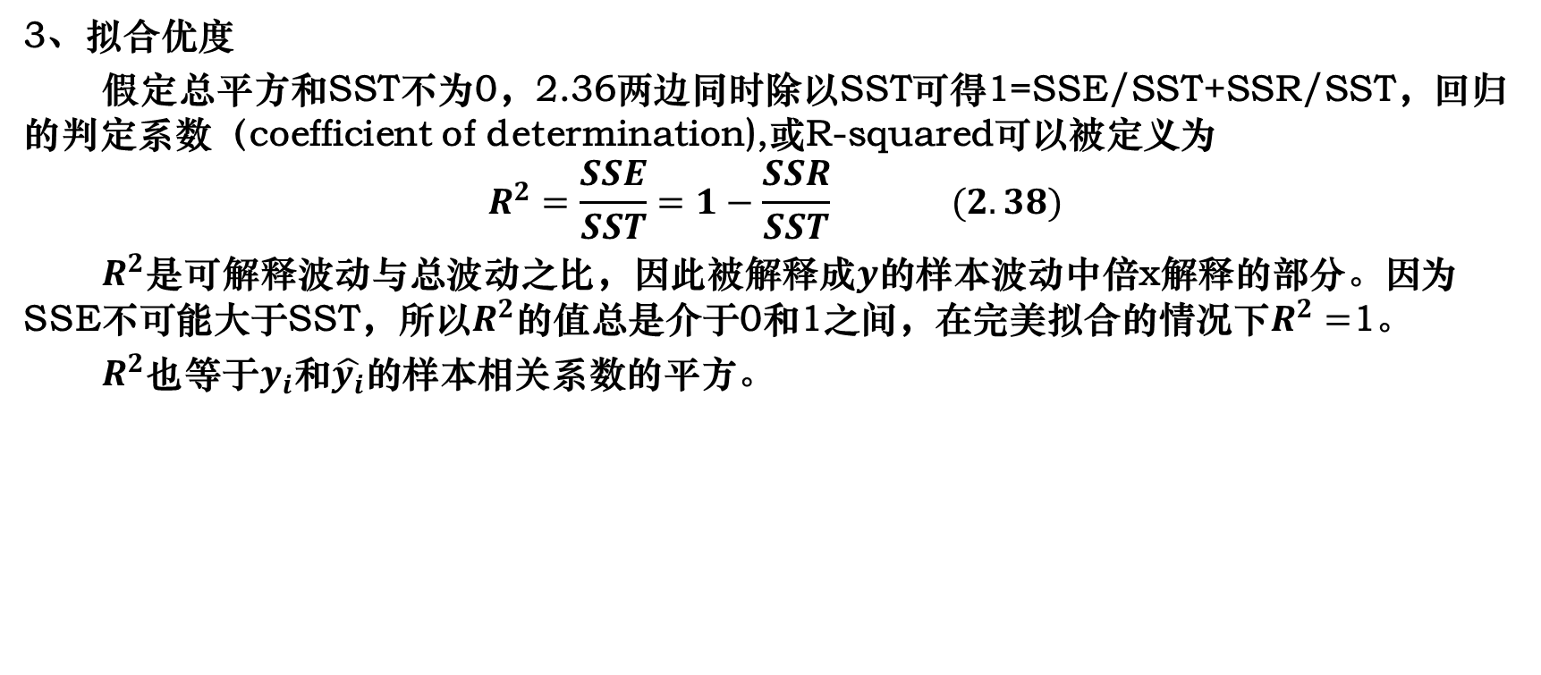
3、拟合优度
假定总平方和SST不为0，2.36两边同时除以SST可得1=SSE/SST+SSR/SST，回归的判定系数（coefficient of determination),或R-squared可以被定义为
$$R^{2}=\frac{SSE}{SST}=1−\frac{SSR}{SST} (2.38)$$
$R^{2}$是可解释波动与总波动之比，因此被解释成$y$的样本波动中倍x解释的部分。因为SSE不可能大于SST，所以$R^{2}$的值总是介于0和1之间，在完美拟合的情况下$R^{2}=$1。
$R^{2}$也等于$y_{i}$和$\hat{y_{i}}$的样本相关系数的平方。

Slide 33
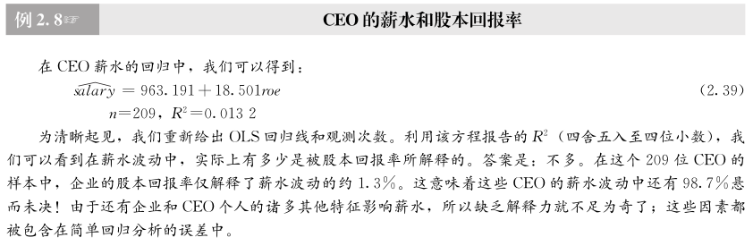

Slide 34

四、度量单位与函数形式
两个重要问题 ：
（1） 理解改变因变量与自变量的度量单位如何影响OLS 估计值；
（2）了解如何把社会科学理论中使用的总体函数形式加入回归分析中。

Slide 35
1、改变度量单位对OLS统计量的影响
一般地，仅改变自变量的度量单位不会影响截距估计值，但是能按比例影响斜率估计值。
2、在简单回归中加入非线性因素
读社会科学应用文献时，经常遇到一些回归方程，其中因变量以对数形式出现。这是为什么呢？（从对数的计算规则出发）

Slide 36
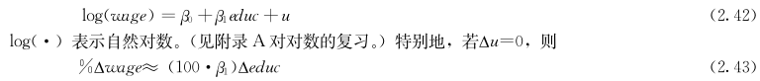
案例：工资教育的例子
该例子把小时工资对受教育年数进行回归，得到斜率估计值0.54，这意味着每多接受一年教育，小时工资预计可以增加54美分。因为方程（2.27）是线性的，所以54美分的增加，可能来自第1年的教育，也可能来自第20年的教育；这恐怕不太合理。
为更好地揭示工资如何随着受教育程度的变化而变化，可能做出这样的假设：多接受一年教育，工资增长的百分数都是不变的。
比如，将受教育程度从５年增加到６年， 在其他条件不变的情况下，工资提高比方说８％，而将受教育程度从11年 增加到12年，工资也提高了８％。给出百分比影响（近似）为常数的模型是
注意，当把β 1乘以100，得到多接受一年教育时工资变化的百分比。因为工资的百分比变化对所增加的每一年教育都相等，所以当受教育程度提高时，工资变化量也随之增加；总之，方程(2.42)意味着递增的教育回报。

Slide 37
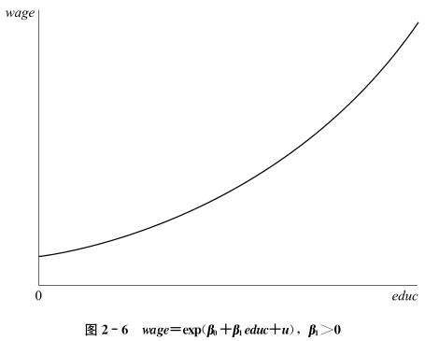

Slide 38
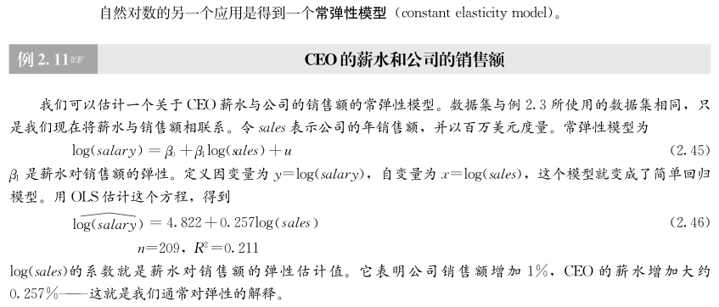

Slide 39
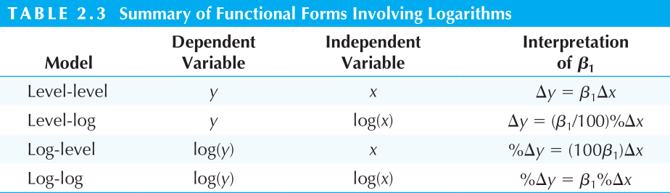
表2-3 最后一列给出对β1的解释。 在对数—水平值模型中，100β₁有 时也被称为 y 对 x 的半弹性(semi-elasticity)。 如例2.11中所言，在对数—对数模型中，β₁是y 对 x 的弹性。

Slide 40
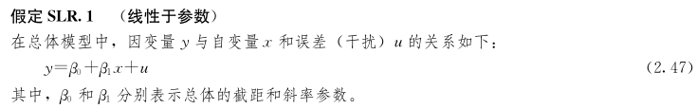
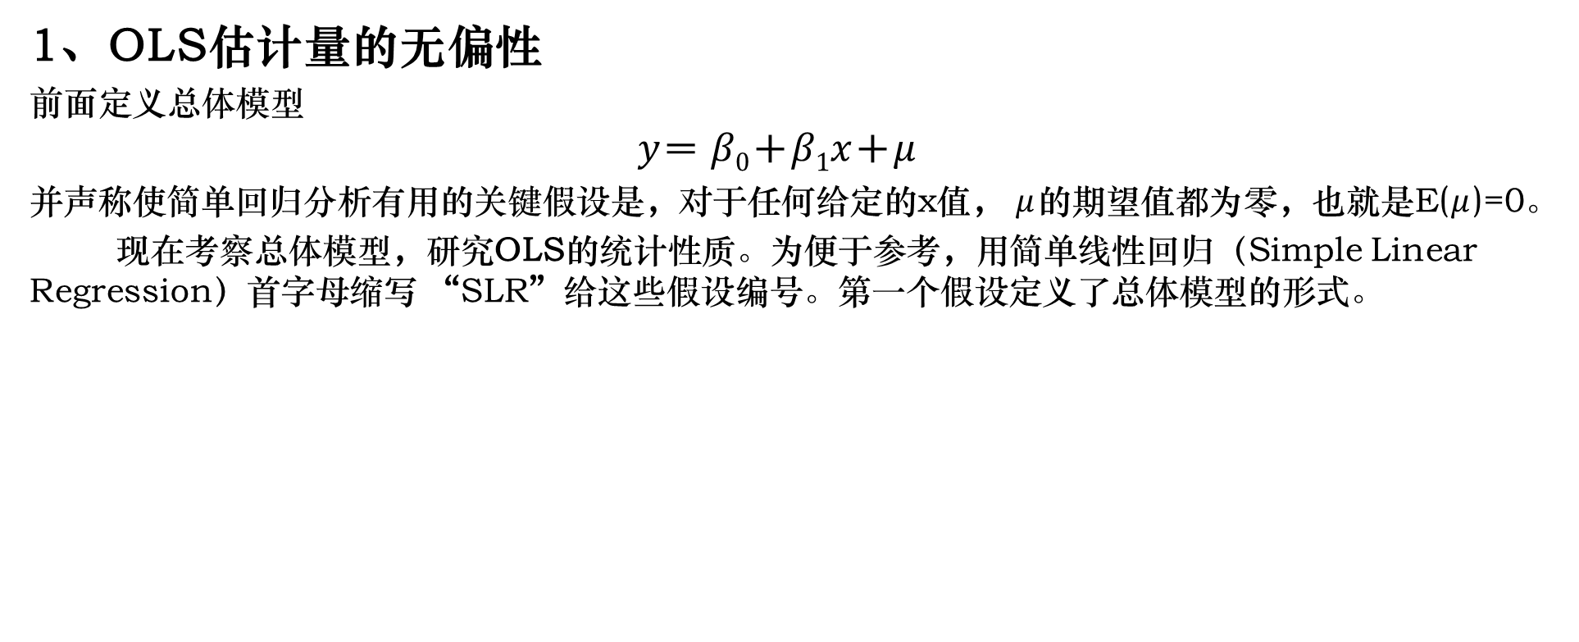
五、 OLS估计量的期望值与方差
1、OLS估计量的无偏性
前面定义总体模型
$$y＝ β0＋β1x＋μ$$
并声称使简单回归分析有用的关键假设是，对于任何给定的x值， $μ$的期望值都为零，也就是E($μ$)=0。
现在考察总体模型，研究OLS的统计性质。为便于参考，用简单线性回归（Simple Linear Regression）首字母缩写 “SLR”给这些假设编号。第一个假设定义了总体模型的形式。

Slide 41
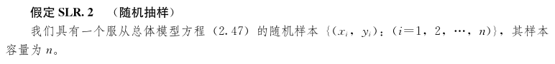
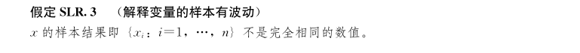
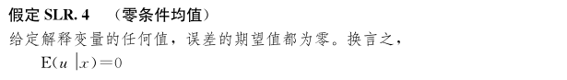

Slide 42
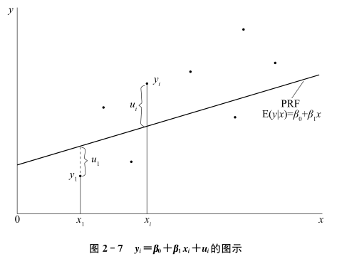

Slide 43
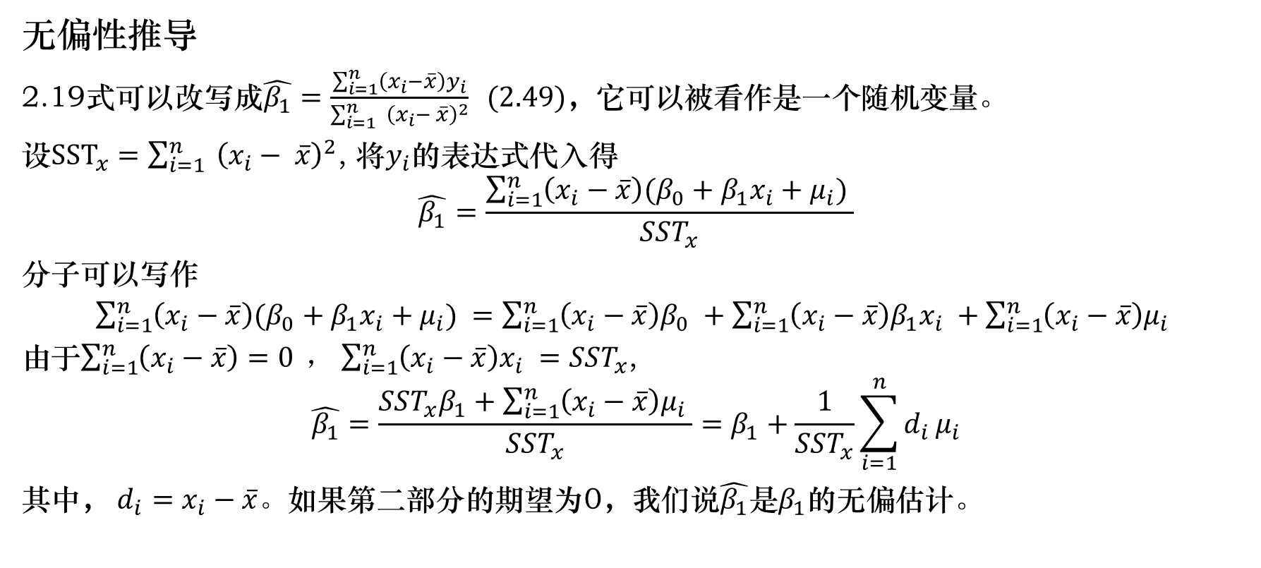
无偏性推导
2.19式可以改写成$\hat{β_{1}}=\frac{\sum_{i=1}^{n}{\left(x_{i}−\overline{x}\right)y_{i}}}{\sum_{i=1}^{n}{ {\left(x_{i}− \overline{x}\right)}^{2}}} (2.49)$，它可以被看作是一个随机变量。
设${SST}_{x}=\sum_{i=1}^{n}{ {\left(x_{i}− \overline{x}\right)}^{2}}$, 将$y_{i}$的表达式代入得
$$\hat{β_{1}}=\frac{\sum_{i=1}^{n}{\left(x_{i}−\overline{x}\right)(β_{0}+β_{1}x_{i}+μ_{i}) }}{SST_{x}}$$
分子可以写作
$\sum_{i=1}^{n}{\left(x_{i}−\overline{x}\right)(β_{0}+β_{1}x_{i}+μ_{i}) }=\sum_{i=1}^{n}{\left(x_{i}−\overline{x}\right)β_{0} }+$ $\sum_{i=1}^{n}{\left(x_{i}−\overline{x}\right)β_{1}x_{i} }+\sum_{i=1}^{n}{\left(x_{i}−\overline{x}\right)μ_{i} }$
由于$\sum_{i=1}^{n}{\left(x_{i}−\overline{x}\right)=0 }，$ $\sum_{i=1}^{n}{\left(x_{i}−\overline{x}\right)x_{i} }=SST_{x}$,
$$\hat{β_{1}}=\frac{SST_{x}β_{1}+\sum_{i=1}^{n}{\left(x_{i}−\overline{x}\right)μ_{i} }}{SST_{x}}=β_{1}+\frac{1}{SST_{x}}\sum_{i=1}^{n}{d_{i}}μ_{i}$$
其中， $d_{i}=x_{i}−\overline{x}。$如果第二部分的期望为0，我们说$\hat{β_{1}}$是$β_{1}$的无偏估计。

Slide 44
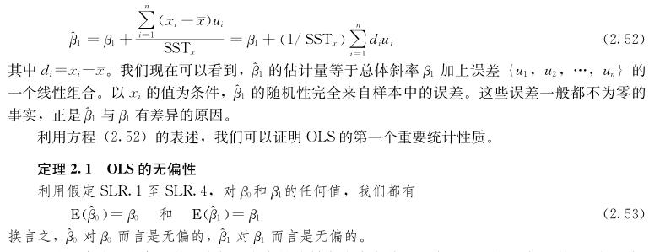
无偏性的定理

Slide 45
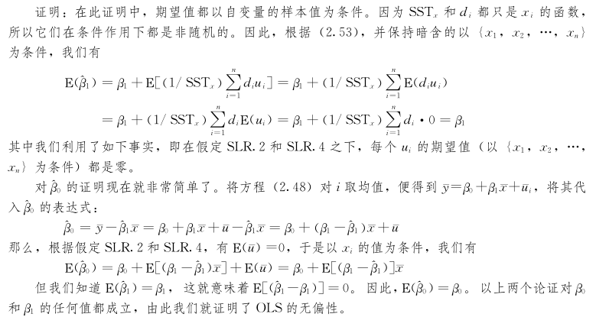

Slide 46
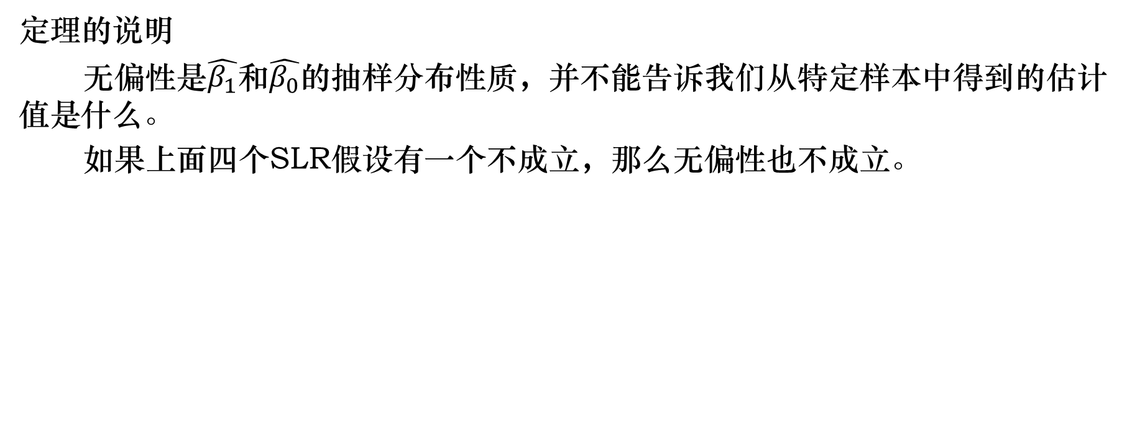
定理的说明
无偏性是$\hat{β_{1}}$和$\hat{β_{0}}$的抽样分布性质，并不能告诉我们从特定样本中得到的估计值是什么。
如果上面四个SLR假设有一个不成立，那么无偏性也不成立。

Slide 47
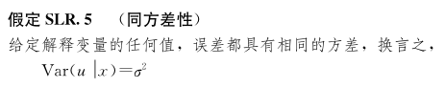
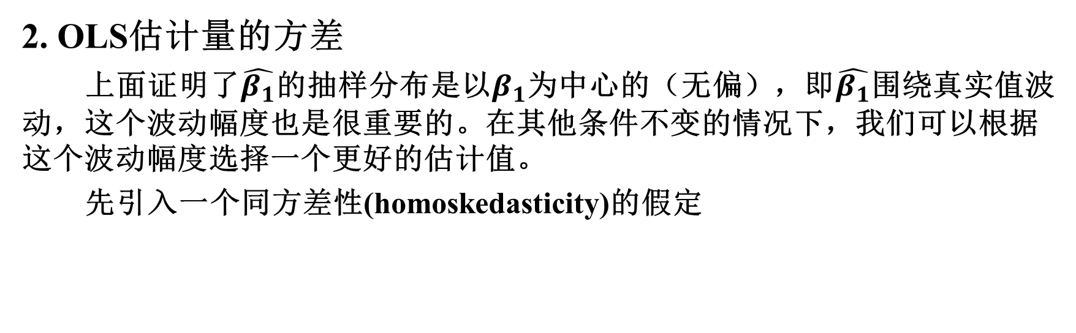
2. OLS估计量的方差
上面证明了$\hat{β_{1}}$的抽样分布是以$β_{1}$为中心的（无偏），即$\hat{β_{1}}$围绕真实值波动，这个波动幅度也是很重要的。在其他条件不变的情况下，我们可以根据这个波动幅度选择一个更好的估计值。
先引入一个同方差性(homoskedasticity)的假定

Slide 48
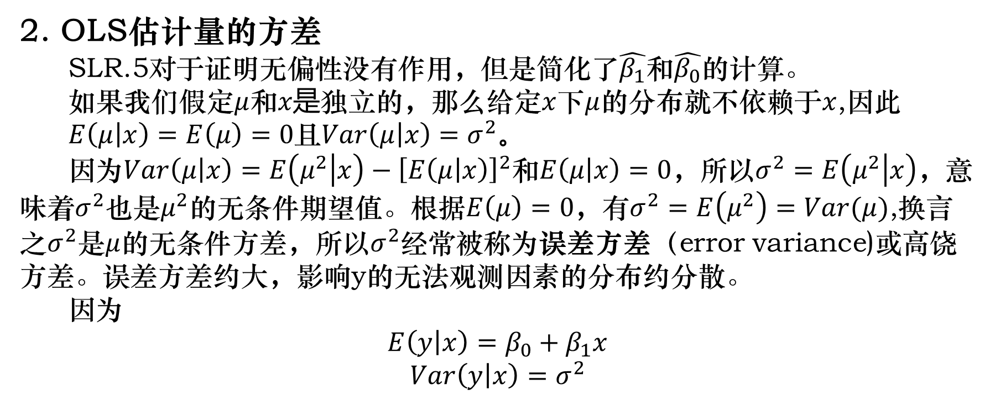
2. OLS估计量的方差
SLR.5对于证明无偏性没有作用，但是简化了$\hat{β_{1}}$和$\hat{β_{0}}$的计算。
如果我们假定$μ$和$x是$独立的，那么给定$x$下$μ$的分布就不依赖于$x$,因此
$E\left(μ | x\right)=E\left(μ\right)=0$且$Var\left(μ | x\right)=σ^{2}。$
因为$Var\left(μ | x\right)=E\left(μ^{2} | x\right)−{\left[E\left(μ | x\right)\right]}^{2}$和$E\left(μ | x\right)=0$，所以$σ^{2}=E\left(μ^{2} | x\right)$，意味着$σ^{2}$也是$μ^{2}$的无条件期望值。根据$E\left(μ\right)=0$，有$σ^{2}=E\left(μ^{2}\right)=Var(μ)$,换言之$σ^{2}$是$μ$的无条件方差，所以$σ^{2}$经常被称为误差方差（error variance)或高饶方差。误差方差约大，影响y的无法观测因素的分布约分散。
因为
$$E\left(y | x\right)=β_{0}+β_{1}x$$
$$Var\left(y | x\right)=σ^{2}$$

Slide 49
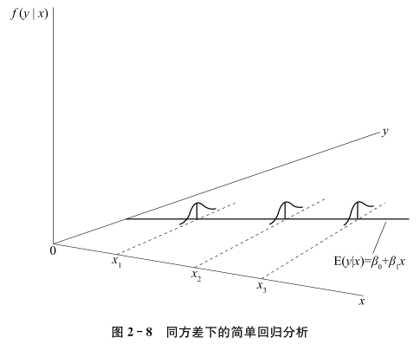

Slide 50
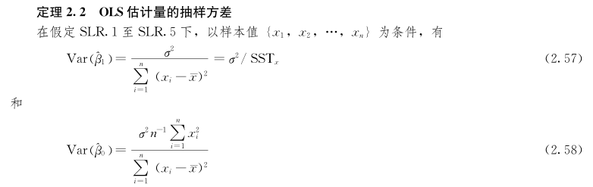

Slide 51
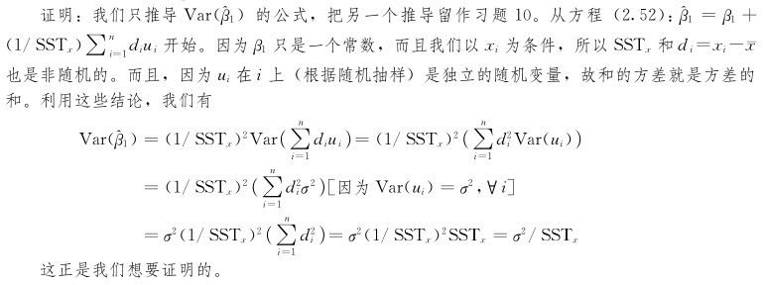

Slide 52
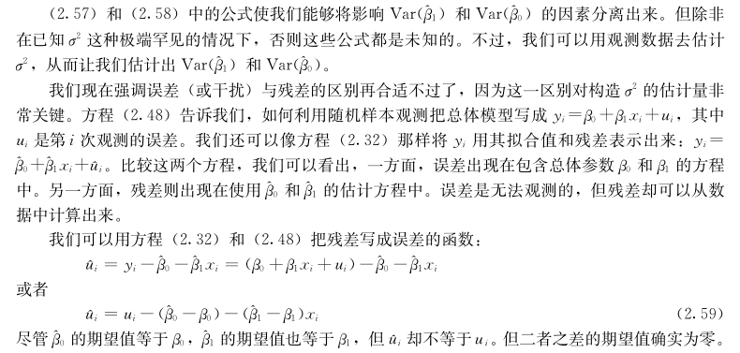
3.误差方差的估计

Slide 53
